Slide 1
图片特征点匹配
2018.12

Slide 2
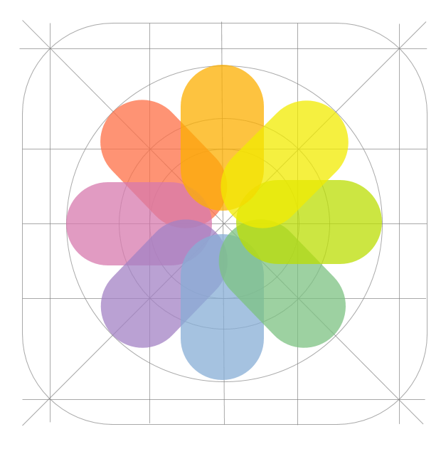
目录
1
2
3
项目简介
项目实施
项目实验
视觉任务
应用场合
算法动机
算法步骤
实验设置
实验结果
方法评价

Slide 3
项目
简介
视觉任务
找出两张图片中的相似之处

Slide 4
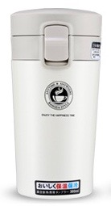
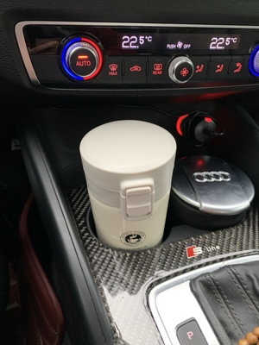
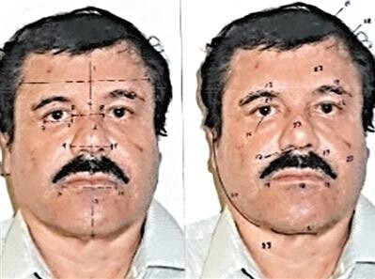
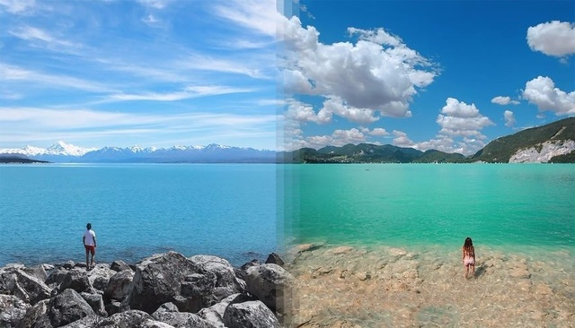
项目
简介
应用场合
寻找特定物品
寻找特定人像
寻找特定场景

Slide 5
项目
实施
1.分别找出两张图片中的特征点
2.对两张图片中的特征点进行匹配
3.如果发现有大量特征点匹配，那么这两张图片有可能有相似的特征
算法动机

Slide 6
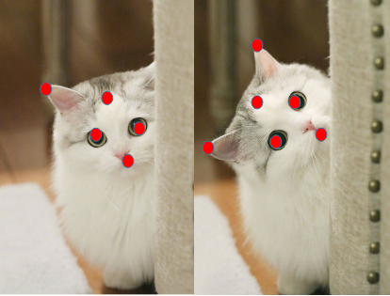
项目
实施
# 使用特征检测器和描述符，计算关键点和描述符
feature = cv2.ORB_create()
kp1, des1 = feature.detectAndCompute(img1, None)
kp2, des2 = feature.detectAndCompute(img2, None)
1.获取特征点

Slide 7
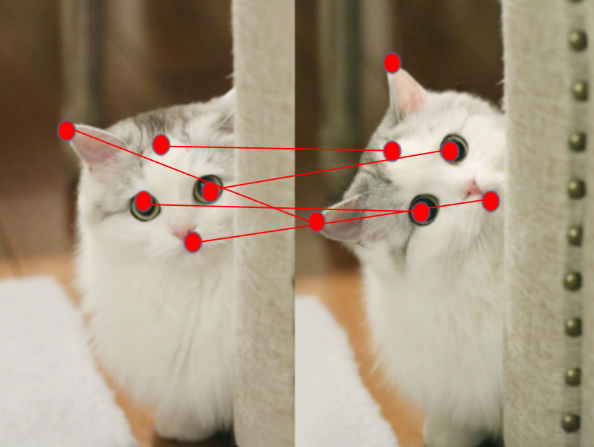
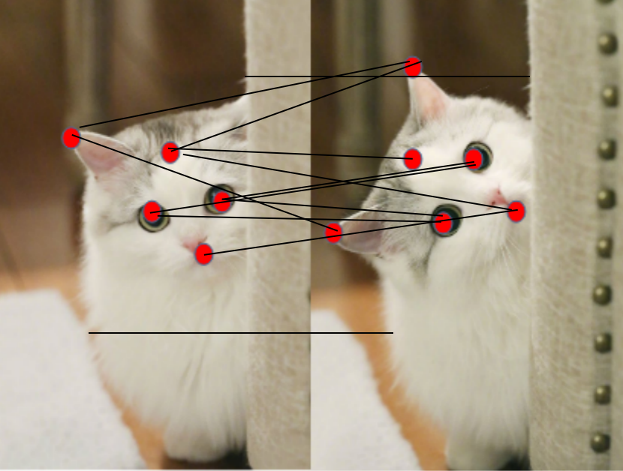
项目
实施
# 暴力匹配BFMatcher，遍历描述符，确定描述符是否匹配，
然后计算匹配距离并排序
bf = cv2.BFMatcher(cv2.NORM_L2)
matches = bf.knnMatch(des1, des2, k=2)
2.特征点匹配

Slide 8
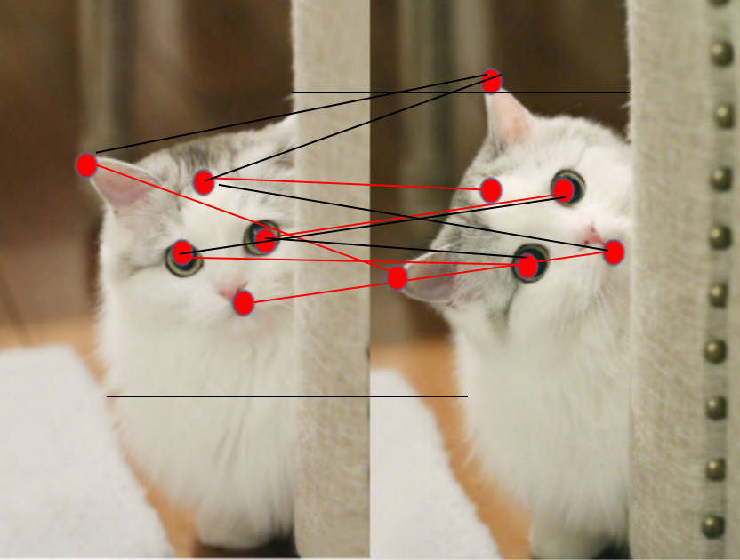
项目
实施
# 挑选较好的匹配
goodMatch = []
for m, n in matches:
if m.distance < 0.80 * n.distance:
goodMatch.append(m)
3.挑选匹配结果

Slide 9
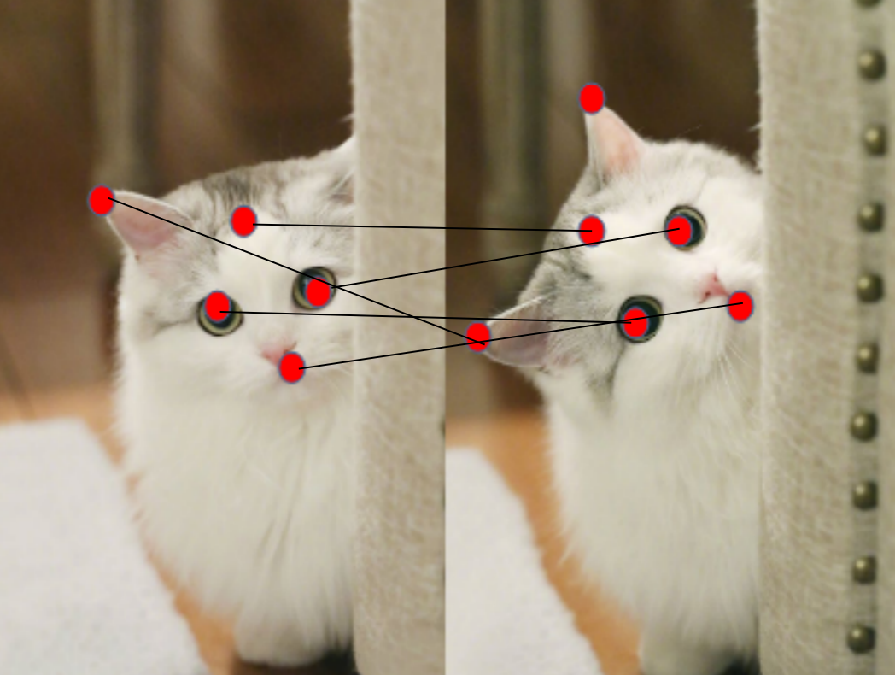
项目
实施
# 描绘匹配点
drawMatchesKnn_cv2(img1_gray, kp1, img2_gray, kp2, goodMatch[:20])
4.描绘匹配点

Slide 10
项目
实验
1.特征检测器使用ORB
2.特征匹配器使用暴力匹配BFMatcher
3.只描绘最好的20个特征点匹配
1.实验设置

Slide 11
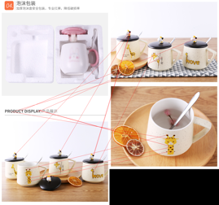
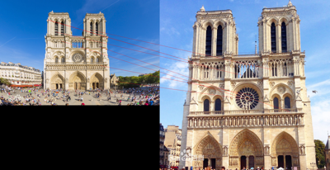


项目
实验
2.实验结果

Slide 12
项目
实验
优点：
1.能初步检测出图片中的特征点
2.能初步找到特征点间的匹配
缺点：
1.会把图片中的噪点当成特征点
2.寻找匹配时只对特征点进行一一比较，
没有基于全部的特征点进行比较
3.方法评价

Slide 13
参考文献
[1]https://blog.csdn.net/dcrmg/article/details/78817988
[2]https://blog.csdn.net/HuangZhang_123/article/details/80660688
[3]http://www.cnblogs.com/P3nguin/p/8135816.html
[4]https://blog.csdn.net/zilanpotou182/article/details/66478915
[5]http://blog.jobbole.com/83919/

Slide 14
谢谢观看!

